Slide 1
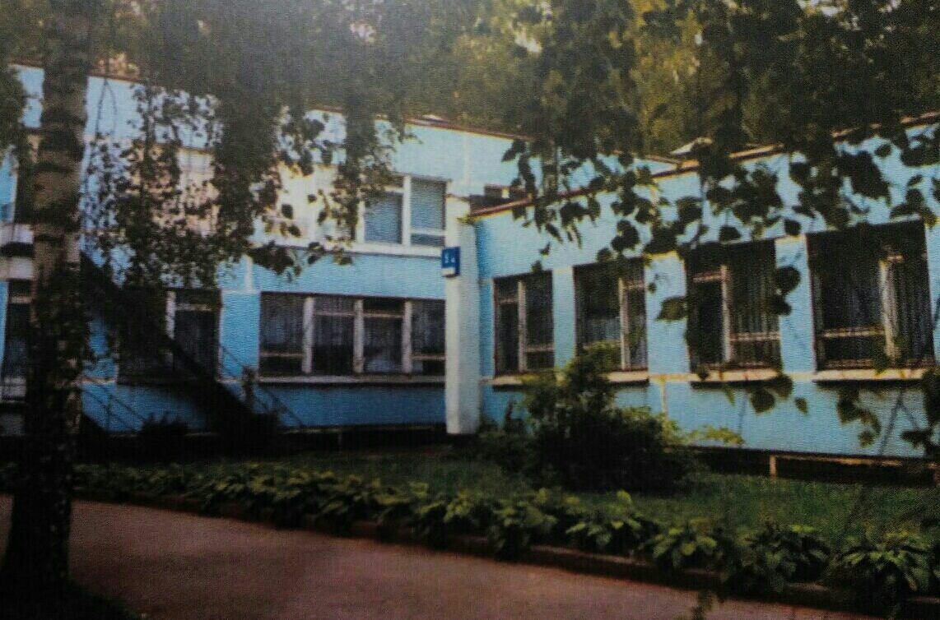
Государственное бюджетное образовательное учреждение города Москвы «Школа № 913 имени Героя Советского Союза С.Ф. Шутова»
дошкольное отделение «Лесной городок»

Slide 2
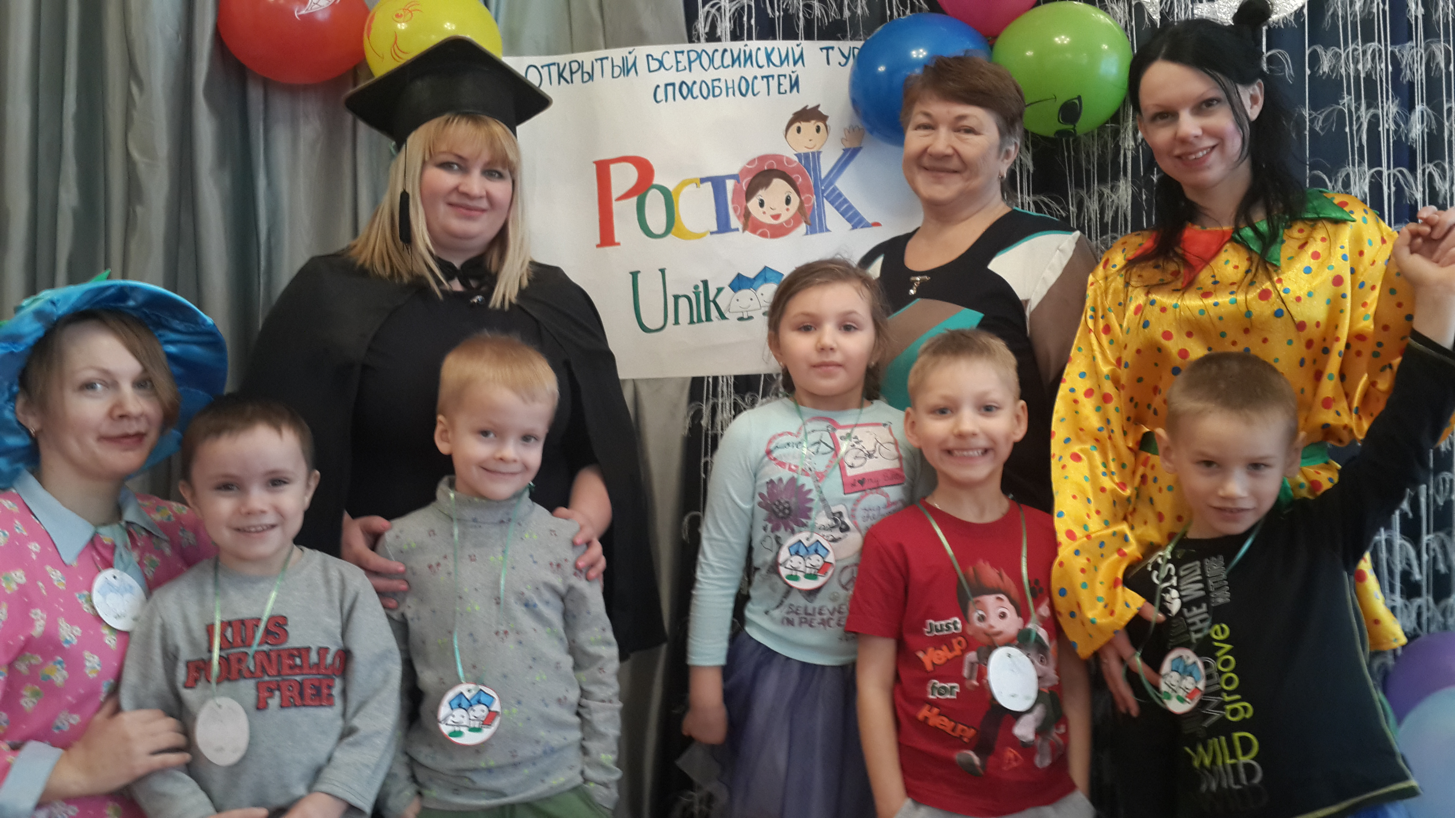

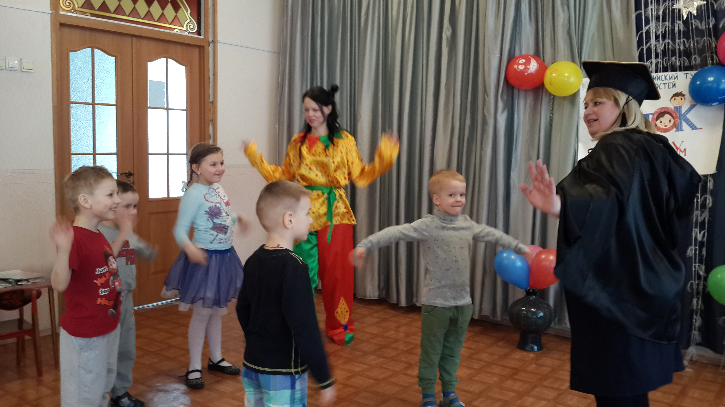
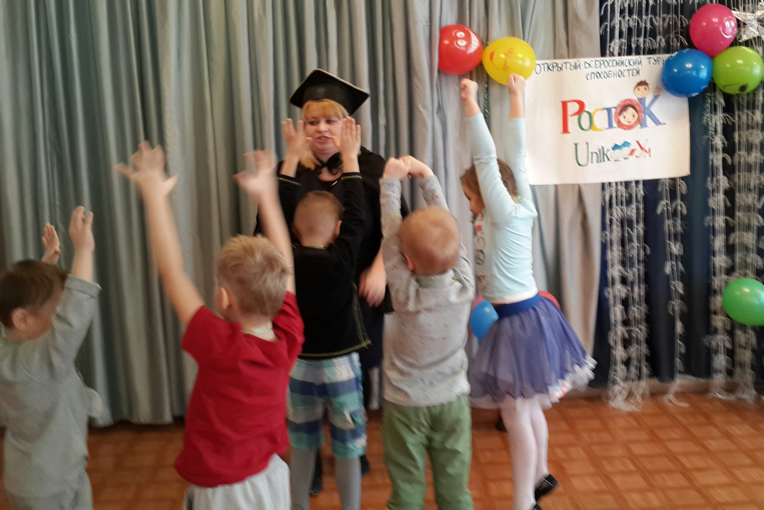
Наша интеллектуальная команда!

Slide 3
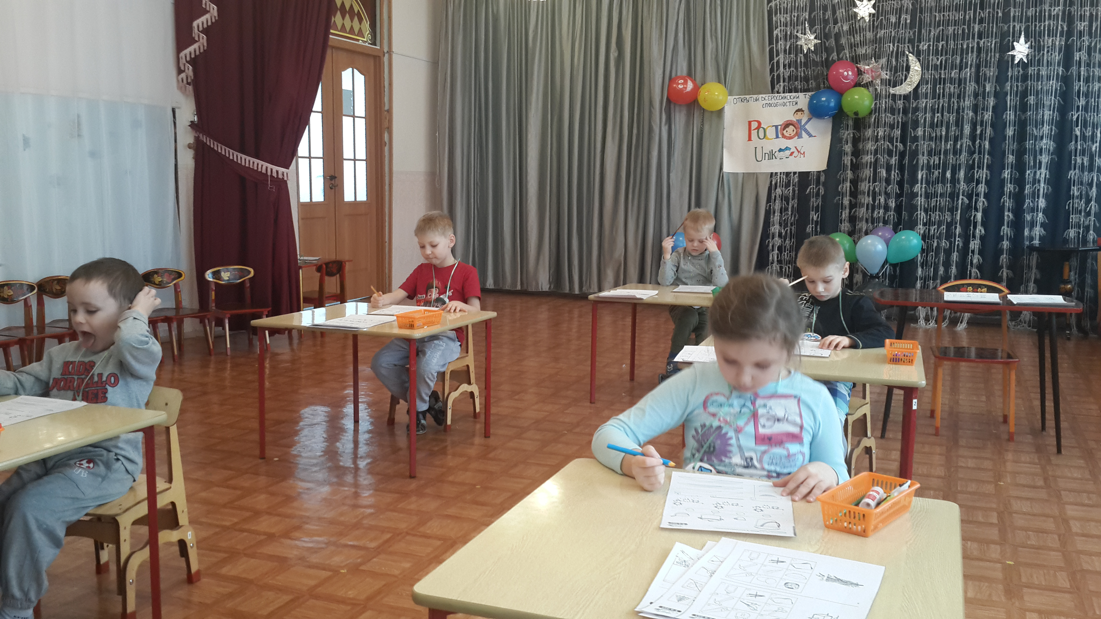

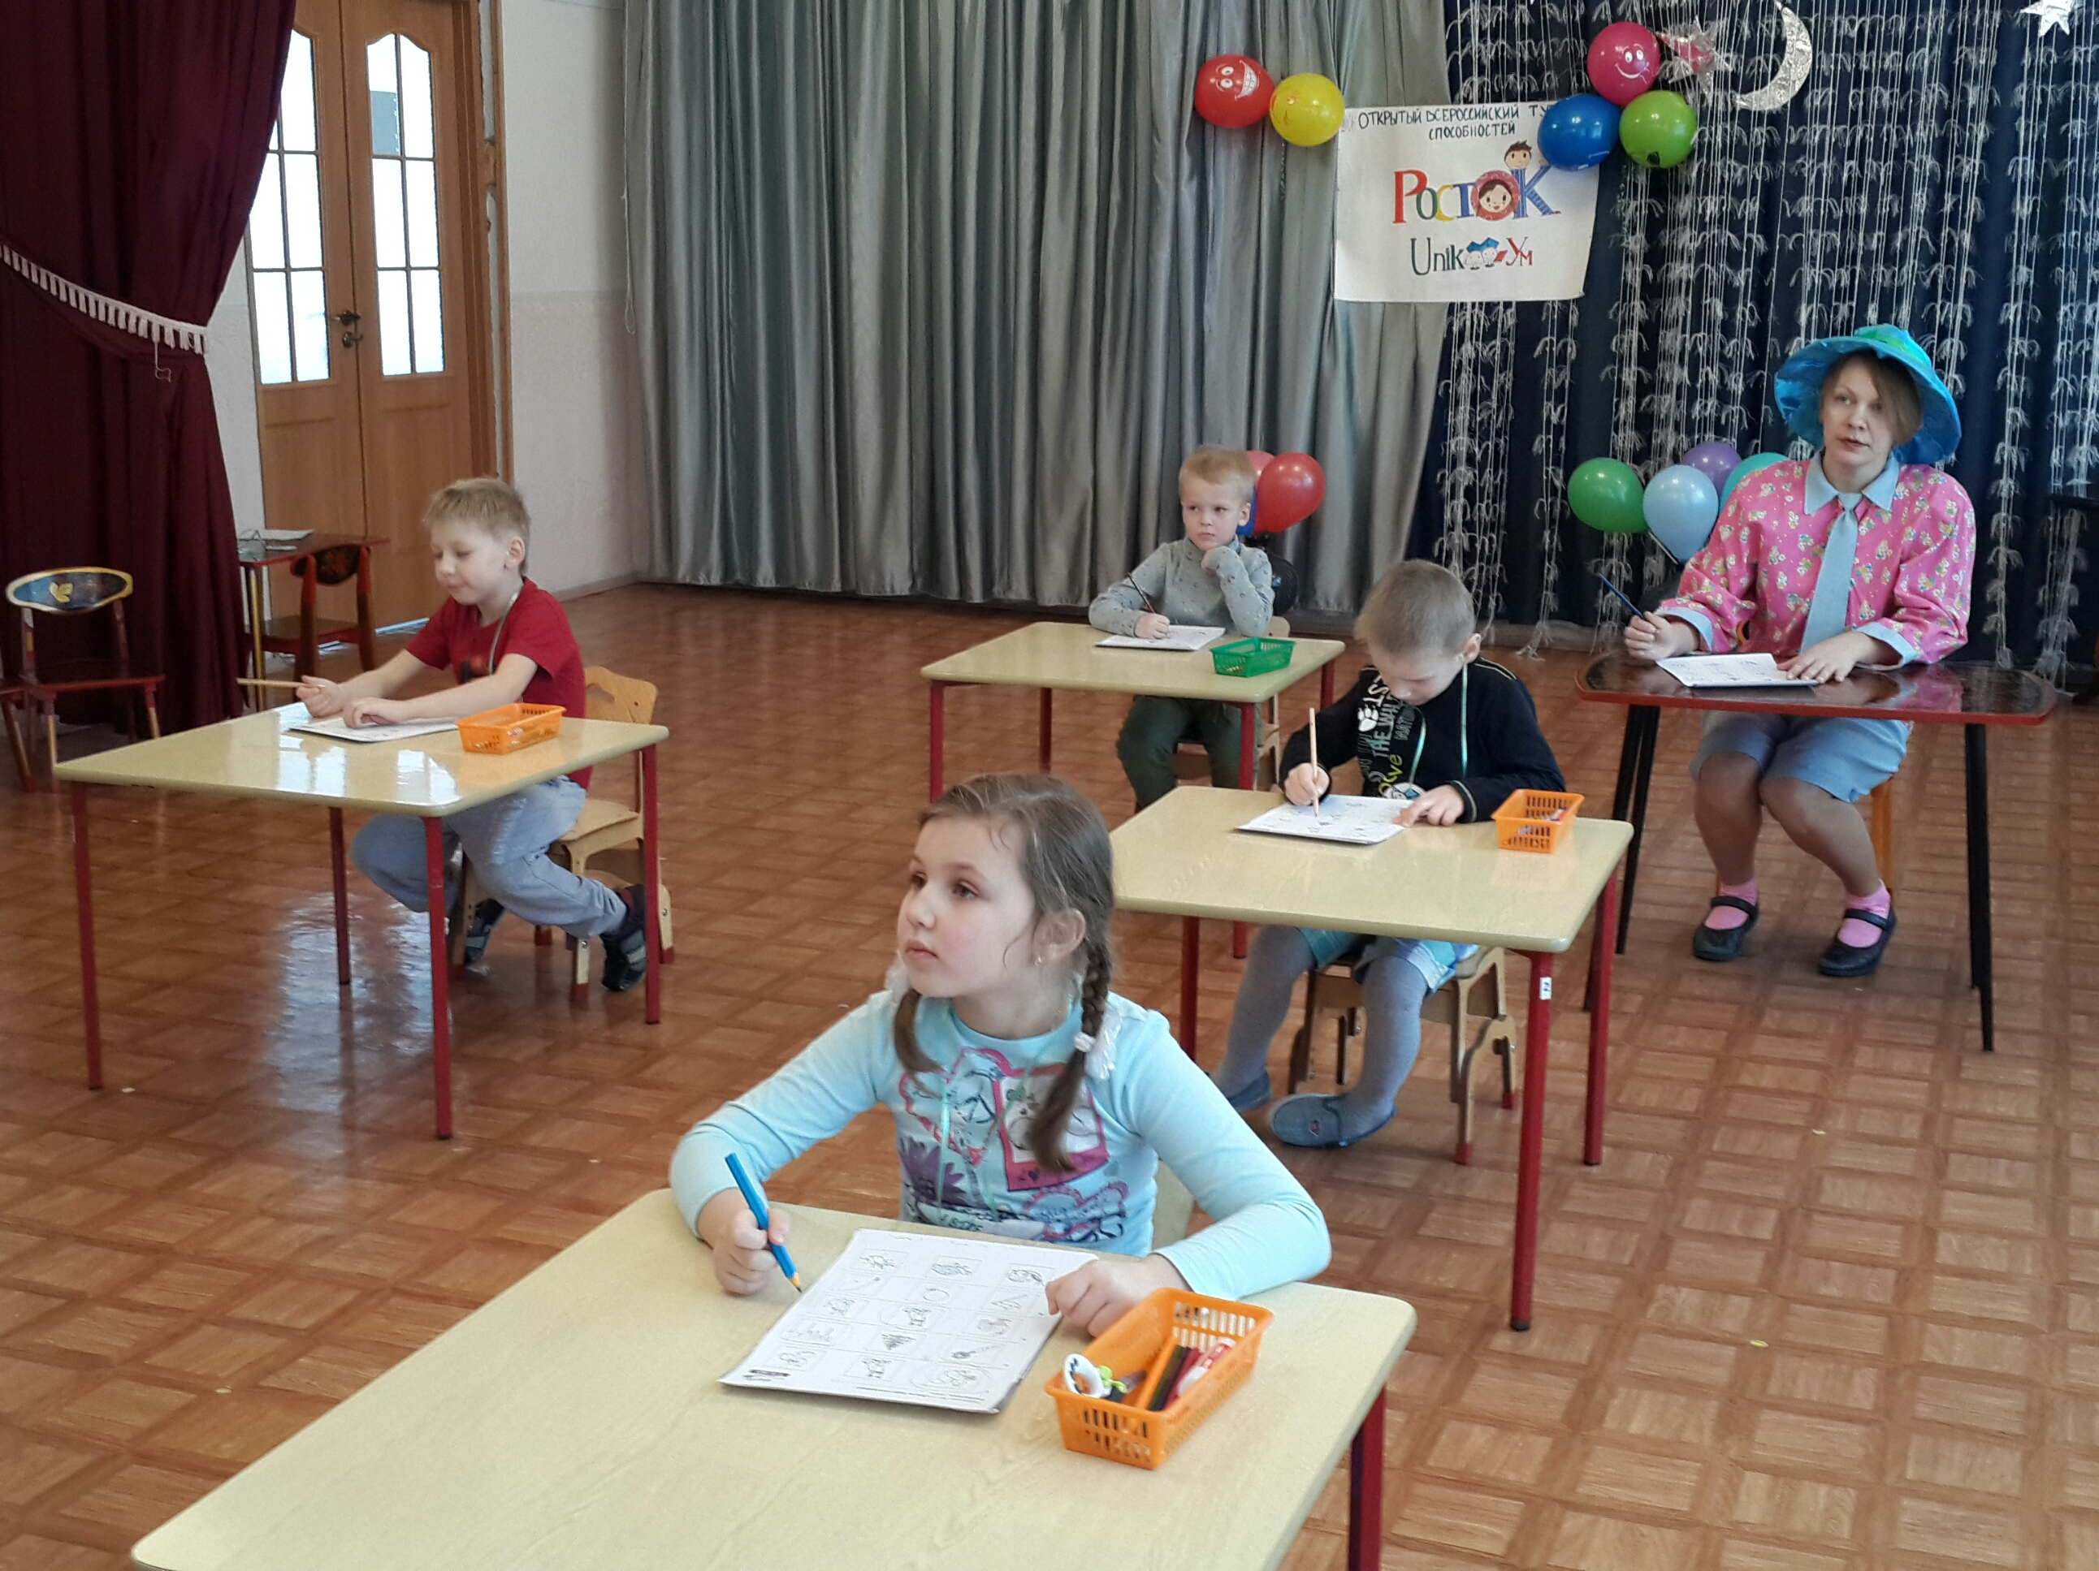
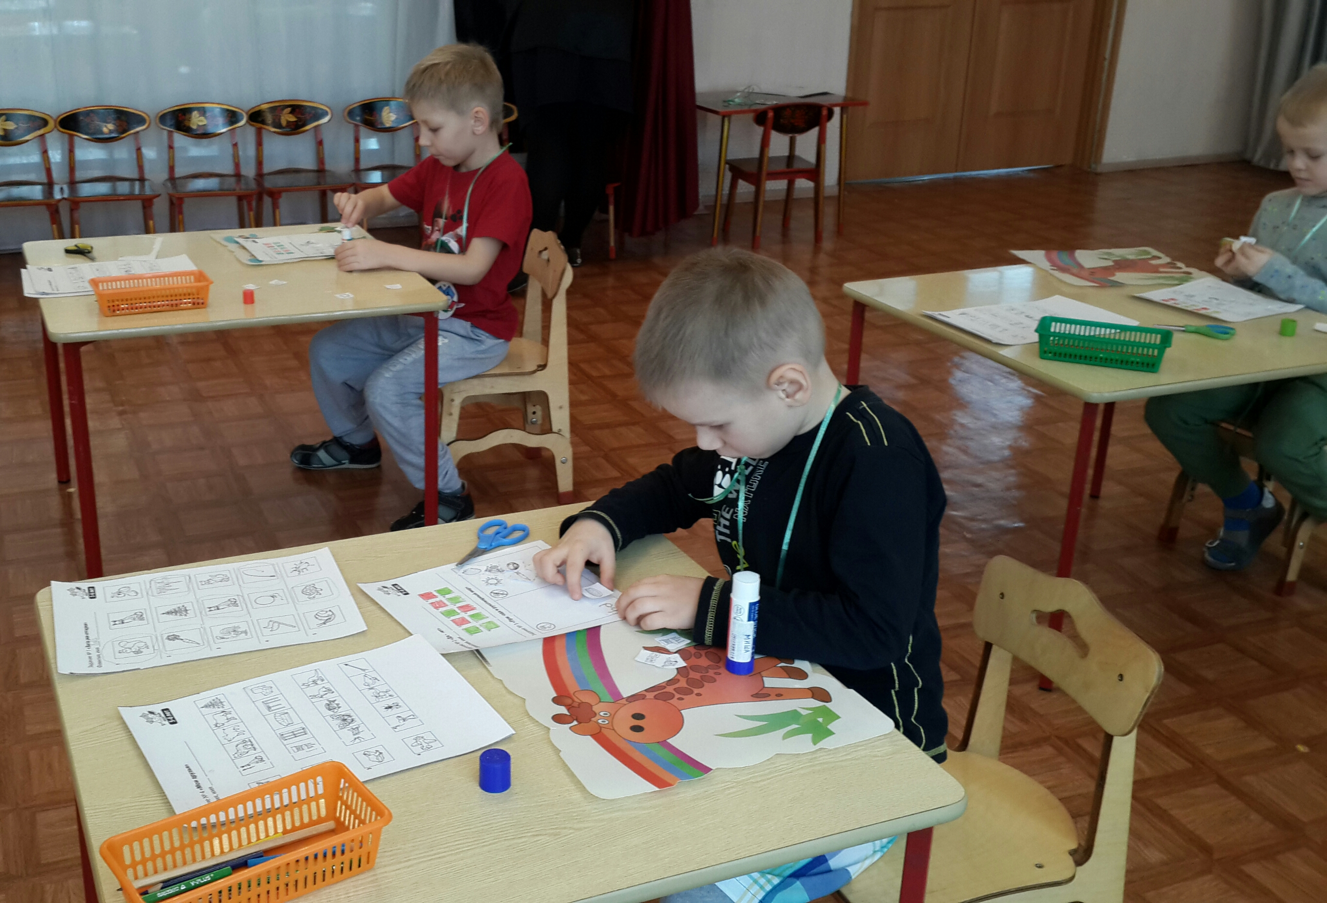
Наши умники и умнички!

